Slide 1





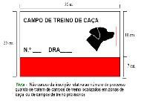
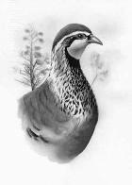
CURSOS DE PREPARAÇÃO PARA A OBTENÇÃO DE:
USO E PORTE DE ARMA DE CAÇA
CARTA CAÇADOR
CURSOS MINISTRADOS EM HORARIO PÓS LABORAL
INSCREVE-TE
963322737
jmgsalvador1@sapo.pt
Testes on line em www.formacaca.pt
Facebook – Testes carta caçador e uso porte arma
FEDERAÇÃO DE CAÇA E PESCA DA BEIRA INTERIOR
Urbanização quinta da Alampada, Lt-26 r/c Apartado 452 Boidobra
6200-250 Covilha
EXAME CARTA DE CAÇADOR NA GUARDA
As Inscrições abrem de 16 de Março a 02 de Abril de 2018.
Exames dia 16 de Abril de 2018.
As inscrições são feitas on-line em www.icnf.pt ou directamente nos Balcões do ICNF.
Segue-nos no Facebook em – Federação Caçadores Beira Interior

